Slide 1

Proyecto final
Data Science
Coder House

Slide 2

Introducción

Slide 3


Introducción
Modelo de negocio
Objetivo general
La industria aérea se caracteriza por una intensa competencia, por lo que resulta de suma importancia conocer a los clientes, sus intereses y preferencias.
Predecir a través de un modelo de ML la satisfacción de las/os pasajeras/os con la mayor asertividad posible, según ciertos contextos y analizar qué variables impactan con mayor correlación en la satisfacción, realizando el entrenamiento de un modelo predictivo

Slide 4
Introducción
Objetivos específicos
Conocer las características y preferencias de los clientes de acuerdo al género, edad, tipo de cliente y clase de vuelo que utilizan.
Identificar cuáles son los servicios que deben mejorarse, y ver si se asocian a las características generales de los clientes
Analizar las características generales de los vuelos que tienen mayores inconvenientes (demoras en partida/arribo por ej), y ver si la información recolectada es de utilidad para proponer soluciones a los mismos.
Desarrollar un modelo predictivo que permita identificar el nivel de satisfacción de los pasajeros respecto a los servicios brindados

Slide 5
Introducción
Variables
Variables que caracterizan a pasajeras/os | Variables que caracterizan los vuelos | Variables con escala de satisfacción
Age | Flight distance | Inflight wifi service
Gender | Departure Delay in Minutes | Departure/Arrival time convenient
Customer Type | Arrival Delay in Minutes | Ease of Online booking
Type of travel |  | Gate location
Class |  | Food and drink
 |  | Online boarding
 |  | Seat comfort
 |  | Inflight entertainment
 |  | On-board service
 |  | Leg room service
 |  | Baggage handling
 |  | Check-in service
 |  | Inflight service
 |  | Cleanliness
Variables de análisis
Variable Target
Satisfaction

Slide 6
Introducción
Pasos previos a la obtención de los resultados
Se utilizaron las librerías Numpy, Pandas, Matplotlib, Seaborn, Letsplot y Sklearn de Python para la limpieza, el procesamiento y la obtención de los resultados del modelo
El dataset se dividió en un data frame para prueba, y uno para realizar el testeo, y ambos se subieron a la plataforma Github
Se realizó un modelado de datos, donde se transformaron las variables para poder correr los modelos (se le asignaron números a las categorías)
Se revisaron:
cuáles eran las características de las variables de interés
que no hubiesen valores faltantes
que los datos estuvieran normalizados
Una vez normalizado el dataset, se realizaron los análisis uni, bi y multivariados; además de los modelos de machine learning para poder predecir la satisfacción de las/os pasajeras/os

Slide 7

Resultados

Slide 8
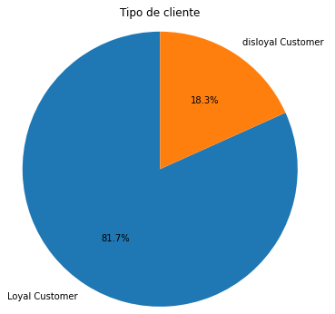
Resultados
Características generales
El promedio de edad de las/os pasajeros es de 39 ±15 años (con un rango de edad entre los 7 a 85 años)
La distribución por sexos es 50,7% femenino : 49,3% masculino
El 69% de las/os pasajeras/os viajan por negocios
Las clases más utilizadas son Business (47,8%) y Eco (45%). Solo el 7,2% viaja en Eco plus
Los aviones recorren entre 31 a 4983 kms de vuelo (promedio: 1189,5 ± 997,1)
En promedio, la demora de salida es de 14,8 ± 38,2 minutos; mientras que la demora de llegada es de 15,1 ± 38,6 minutos. Sin embargo, el 75% de los vuelos presentan una demora menor a 12 minutos de salida y de 13 minutos de llegada.

Slide 9
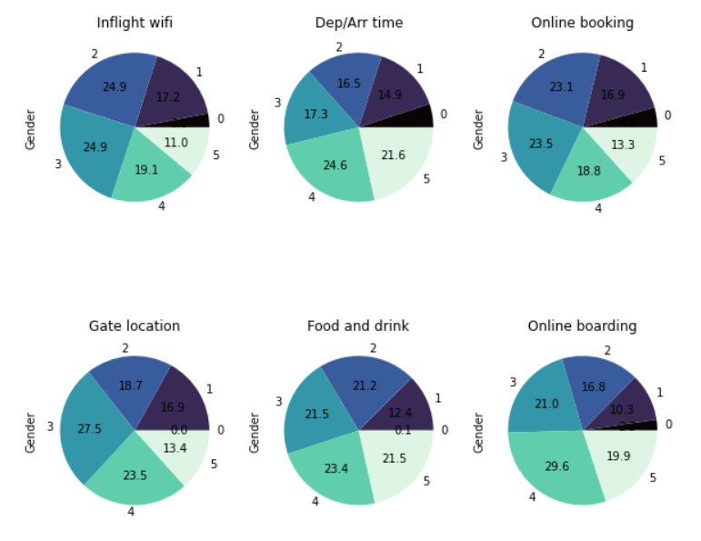
Resultados
Variables según grado de satisfacción

Slide 10
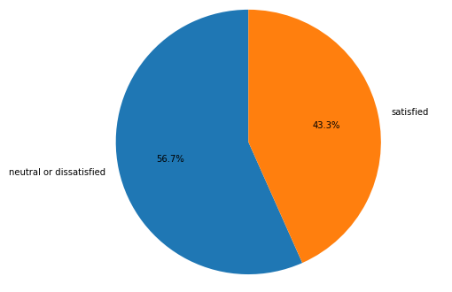
Resultados
Clientes según grado de satisfacción

Slide 11
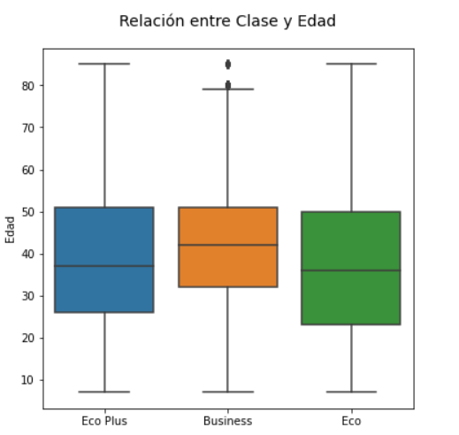
Resultados
Relación entre Clase y Edad

Slide 12
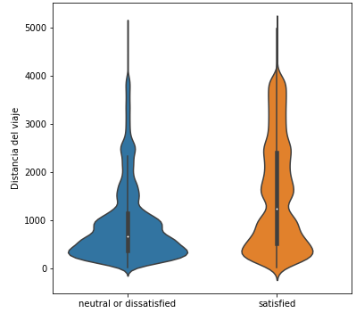
Resultados
Relación entre Distancia del viaje y Satisfacción

Slide 13
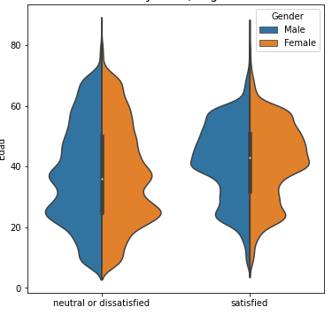
Resultados
Edad según el sexo y el grado de satisfacción

Slide 14
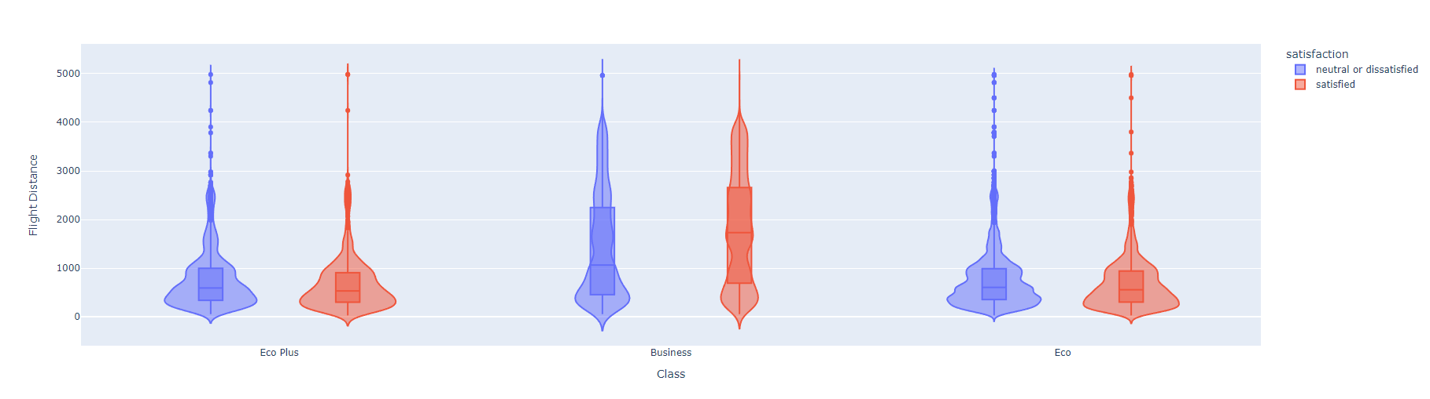
Resultados
Distancia del vuelo según clase y grado de satisfacción

Slide 15
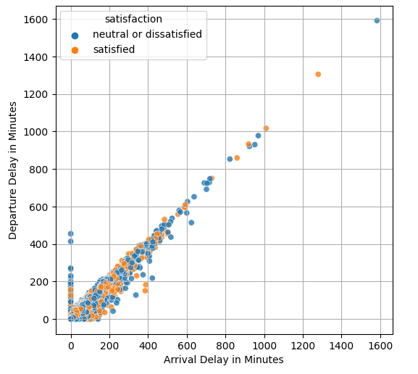
Resultados
Satisfacción de las/os pasajeras/os, de acuerdo a la correlación entre la demora de salida y llegada

Slide 16
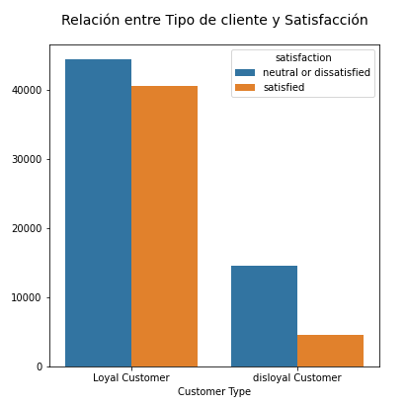
Resultados
Relación entre Tipo de cliente y satisfacción

Slide 17
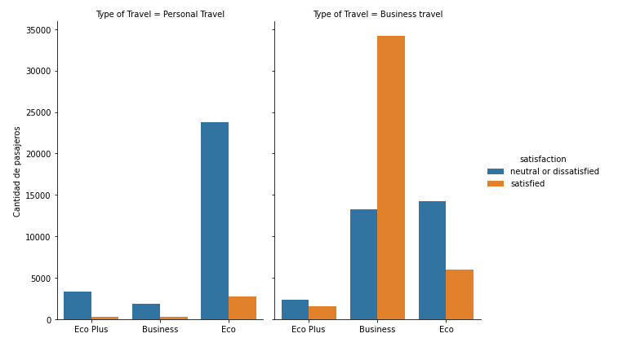
Resultados
Relación entre Tipo de viaje y satisfacción

Slide 18
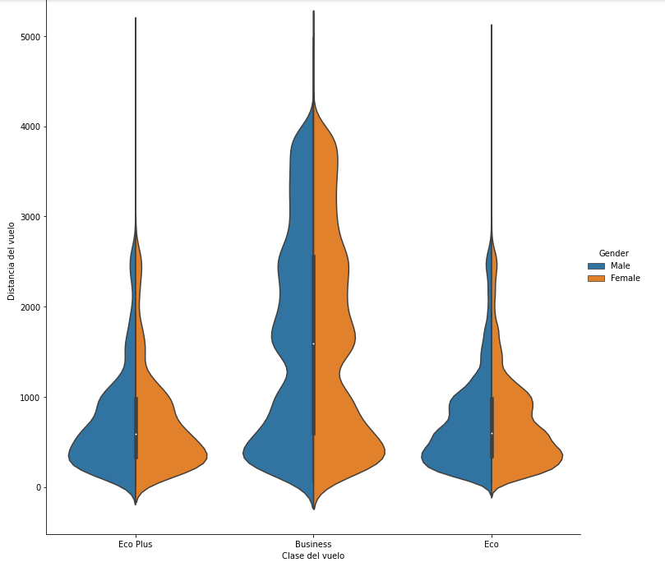
Resultados
Relación entre Tipo de cliente y satisfacción

Slide 19
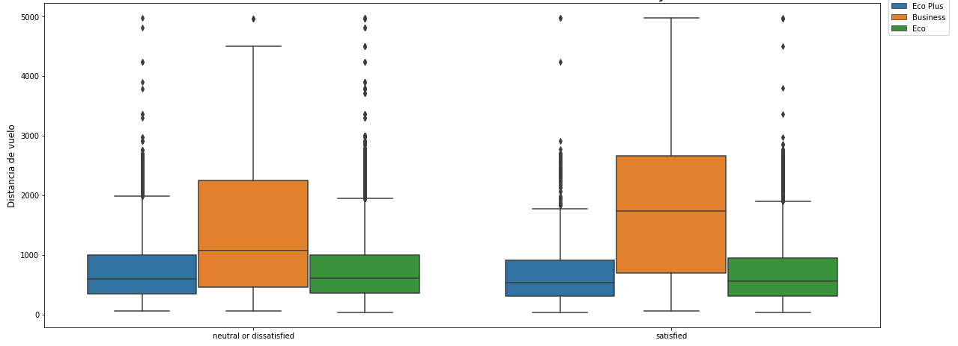
Resultados
Relación entre Tipo de cliente y satisfacción

Slide 20
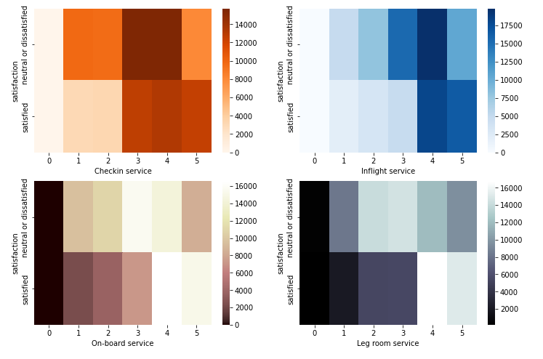
Resultados
Variables según grado de satisfacción

Slide 21
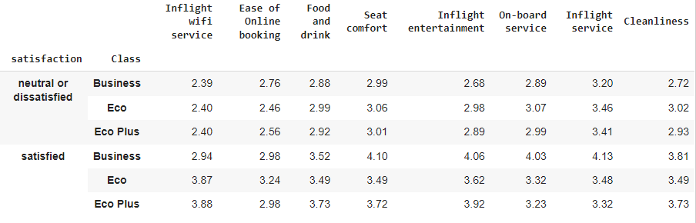
Resultados
Puntaje de variables, de acuerdo al grado de satisfacción y la clase

Slide 22
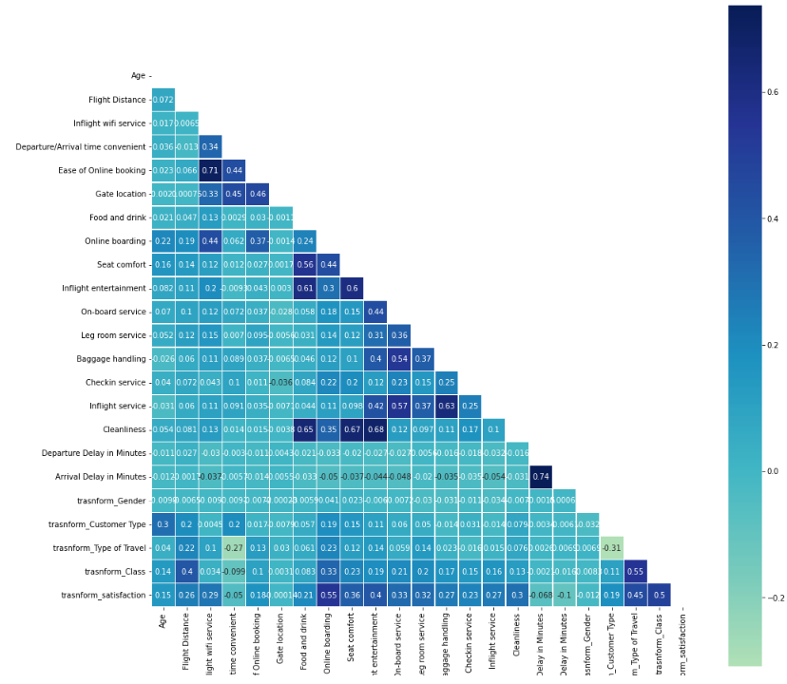
Resultados
Correlaciones

Slide 23

Modelos

Slide 24
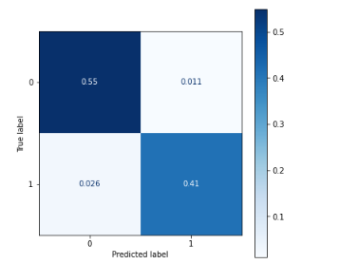
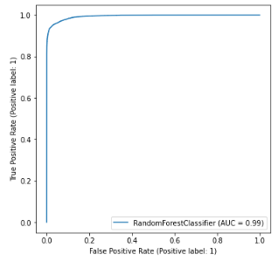
Modelos
Modelo de Random Forest

Slide 25
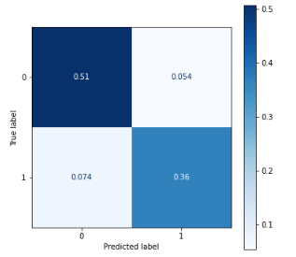
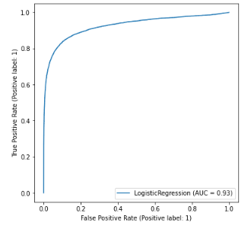
Modelos
Modelo de regresión logística

Slide 26
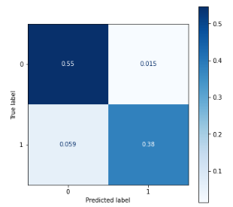
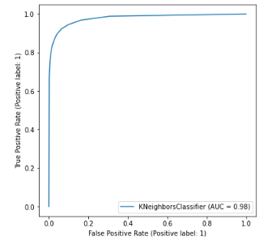
Modelos
Modelo K-Nearest Neighbor

Slide 27
Modelos
Comparación entre modelos
 | AUC
KNeighbors | 0.92
Regresión Logística | 0.87
Radom Forest | 0.96

Slide 28

Conclusiones

Slide 29
Conclusiones
Conclusiones sobre los Datos
En la mayoría de los clientes (56%) la opinión en satisfacción fue Neutral o negativa.
La proporción de hombres y mujeres encuestados es similar.
La variable edad tiene una aparente distribución normal centralizada en el rango 30-60.
Los clientes que realizan viajes cortos (menores a 1000 km) tienden a tener un nivel de satisfacción neutral o negativa. con respecto a las clases:
la menos usada es la eco plus, la cantidad de gente que utiliza eco y business es más o menos la misma
los clientes de business tienen un promedio de edad levemente más elevado que quienes viajan en las otras dos
el tipo de clase no afecta la conformidad de las personas.
los vuelos eco y eco plus son en su mayoría de menos de 1000 km, mientras que los vuelos de clase business son entre 1000 a 4000 km.

Slide 30
Conclusiones
Comentarios sobre los Datos
La demora en la partida tiene una correlación positiva muy fuerte con la demora en la llegada (r= 0,96), sin embargo no parece afectar el nivel de satisfacción de los/as pasajeros/as.
características de las personas disconformes:
en su mayoría realizan viajes de menos de 1000 km (los conformes realizan viajes entre 1000 a 4000 km)
poseen entre 20 a 40 años (los conformes poseen entre 40 a 60)
en su mayoría son clientes no leales
Se observa una correlación positiva entre la limpieza, la bebida y la comida,el confort de los asientos y el entretenimiento del vuelo.

Slide 31
Conclusiones
Comentarios sobre los Datos
De acuerdo a nuestro gráfico de correlación, observamos que aquellas variables que explican en mayor medida la satisfacción de nuestros clientes corresponden a
Online Boarding
Class
Type of Travel
Mientras aquellas que peor correlación tienen con nuestra variable de satisfacción son:
Gate Location
Gender
Departure/Arrival Time Conveninet

Slide 32
Conclusiones
Comentarios sobre los Modelos
Pudimos observar que tanto nuestro modelo de Random Forest como KNeighbors tuvieron una muy buena performace con Accuracy y curvas de ROC superiores a un score del 90%.
No obstante, ramdom forest demandó doble del tiempo que el de KNeighbors, por lo que dependiendo de los recursos disponibles podríamos sacrificar el accuracy en pos de realizar cálculos y estimaciones más rápidas

Slide 33


¿Preguntas?
Equipo de trabajo
Jonathan Carrasco
Mariana Moreyra
Luciano Ghidella
Martin Rodriguez Valiente
Lourdes Aparicio

